Slide 1
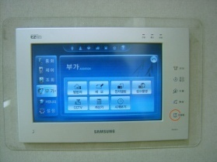

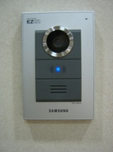
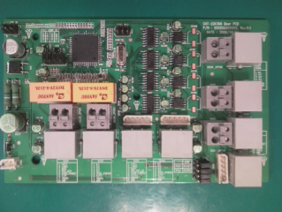
별첨1 : SHT-EDC100(복층모듈)
타운 하우스 및 고급빌라 , 복층 구조의 아파트를 위한 제품
한 세대기 당 월패드 4대와 도어카메라 4대 연결 가능
구성도
SIZE : 142mm x 87mm

Slide 2


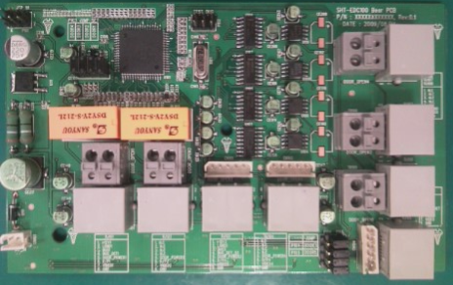
별첨1 : SHT-EDC100(복층모듈)
결선방법
무선 도어락 연동 시 : 무선 도어락 보드 필요
유선도어락 2대 연동 시 : 유선 도어락 보드 필요 없음
유선도어락 3대 이상 연동 시 : 유선 도어락 보드 필요
유선 도어락 보드
SHT-ZDBDL/KR 2
무선 도어락 보드
SHT-ART100
유선 연결
유선 연결
12V 전원
전원

